Slide 1
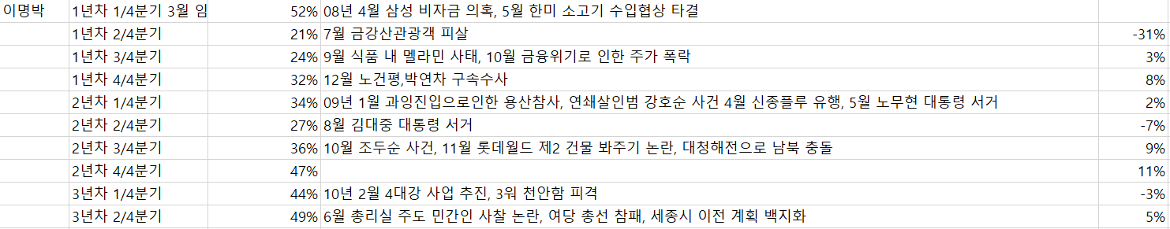
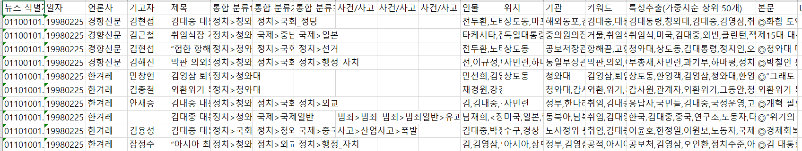
제 14대~제18대 대통령 재임기간 중,
각 대통령의 지지율에 영향을 주었던 실제 사건들과 언론이 보도한 뉴스 제목의 영향에 따른,
지지율 변화의 상관관계.
201803182 전상훈
분석 대상의 자료
↑실제 사건과 지지율 증감의 변화 폭
↑재임기간의 실제 뉴스 제목

Slide 2
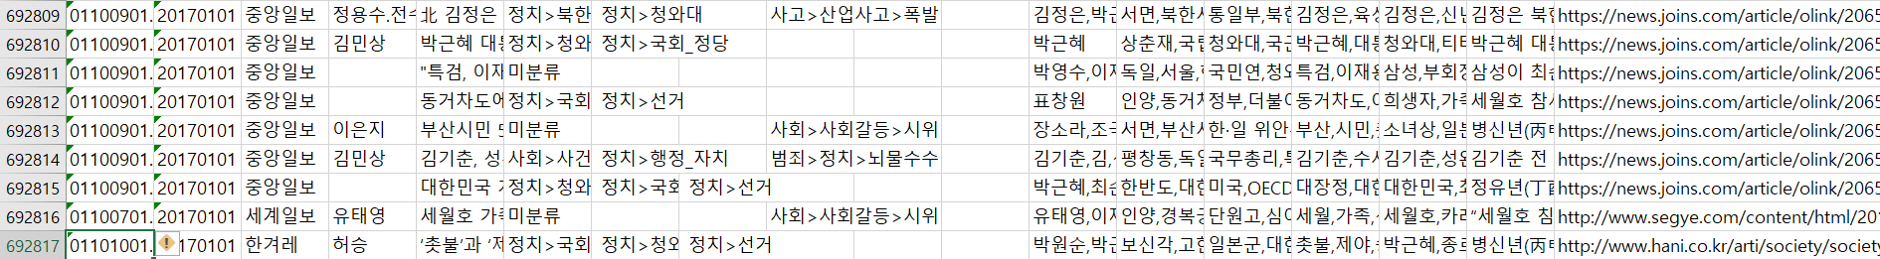
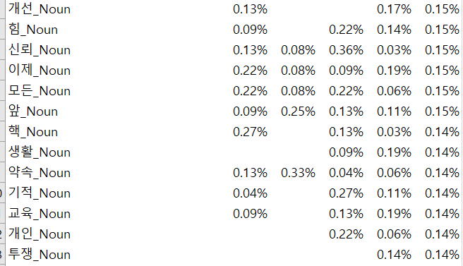
진행상황
692817건의 데이터를 인물과 기간, 언론사 로 수집 및 통합 완료 하였고,
언어 분석기를 활용하여, 사실적시 표현(명사에 중점)과 기자 개인의 감정적 표현(형용사와 부사에 중점)이 게재된 제목들 간의 빈도를 비교하여,
사건에 따라 감정적 표현이 지지율의 변화에 더 영향을 미친 부분이 있는지에 대한 상관관계를 알아볼 것 입니다.

